Slide 1
DIY影片相簿

Slide 2
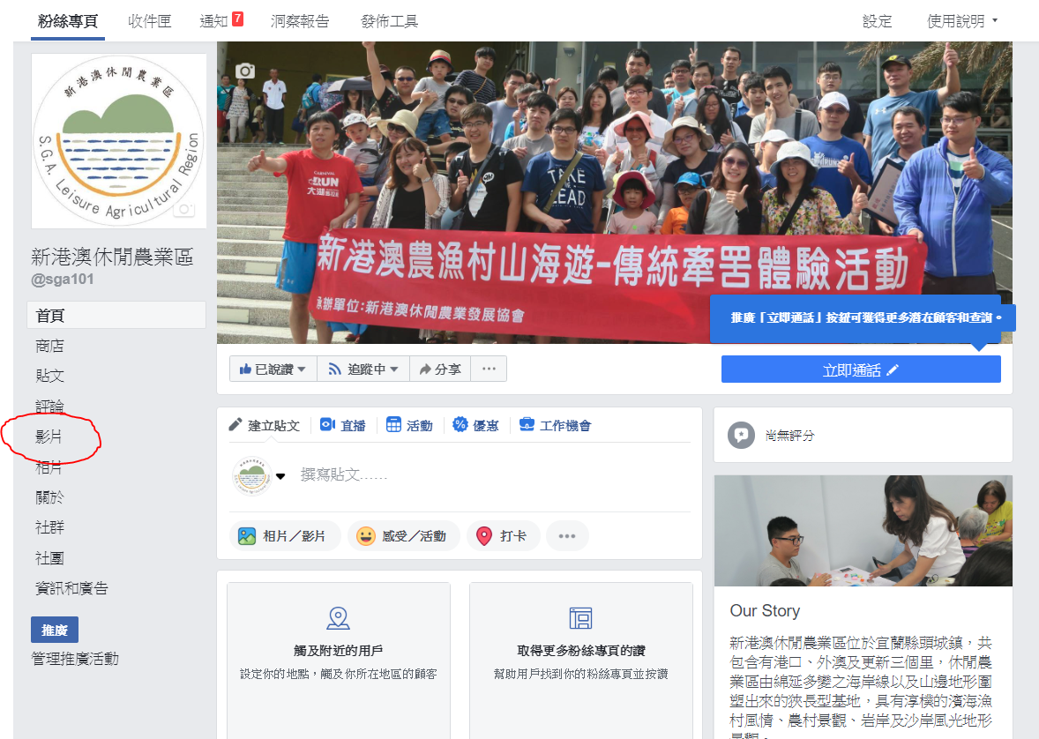
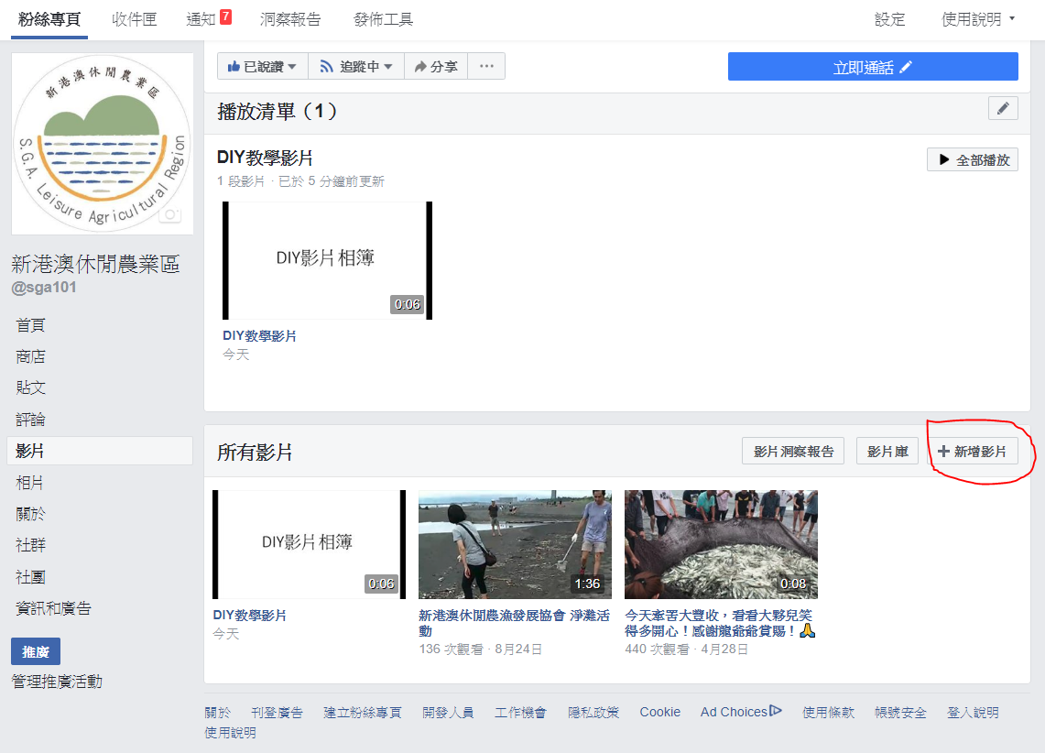
Step.1進到粉絲團專頁，點選影片
Step.2進到影片頁面後，點選新增影片

Slide 3
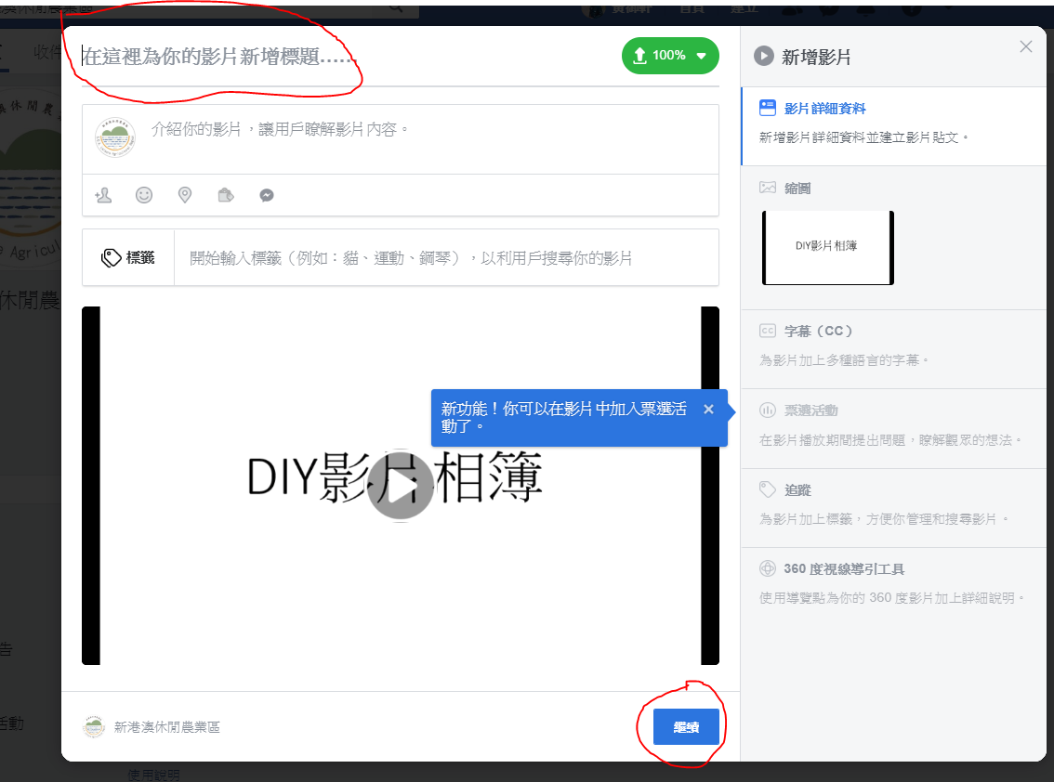
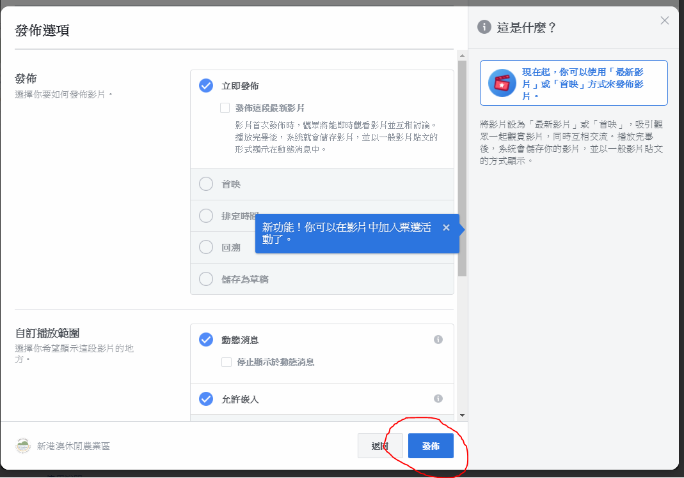
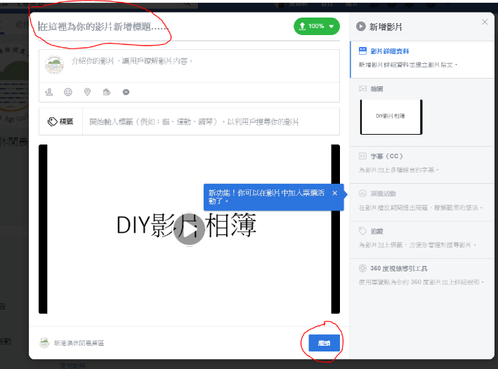
Step.3選擇要上傳的影片，輸入標題後，點選繼續
Step.4 直接按發佈即可

Slide 4
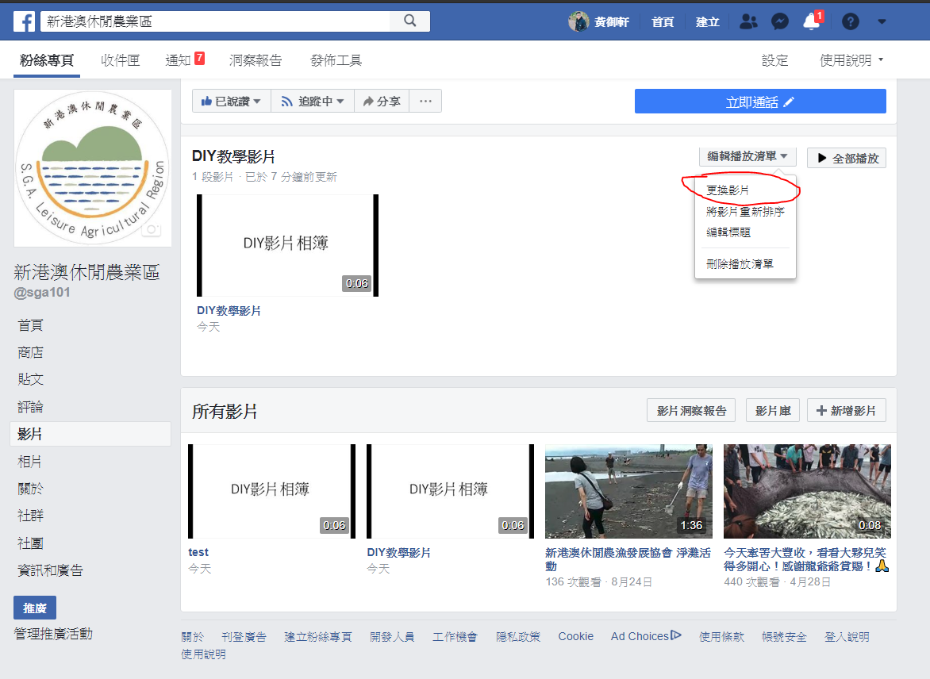
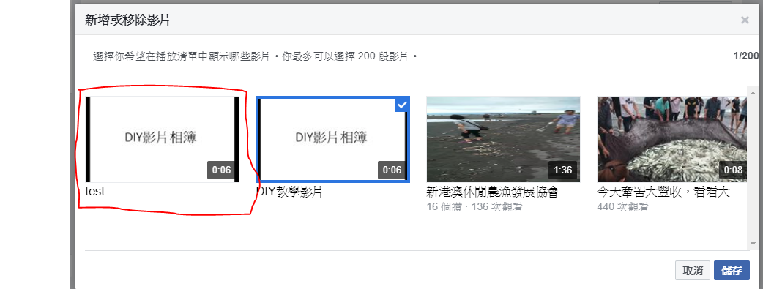
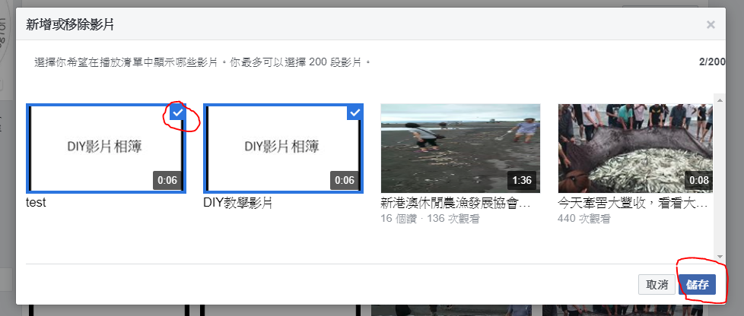
Step.6 選擇剛剛上傳的影片
Step.5等影片上傳完成，可以在所有影片看到剛剛上傳的影片，接著在上頭播放清單點選
更換影片
Step.7 將其勾選，並按下儲存，就完成播放清單的新增了

Slide 5
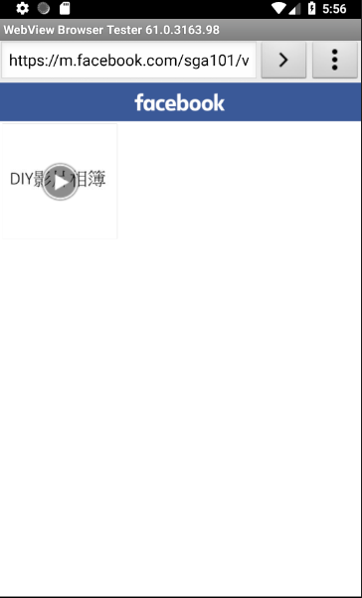
之後透過APP 就會看到以下這樣的畫面 有個活動的影片可以供遊客觀看

